Slide 1
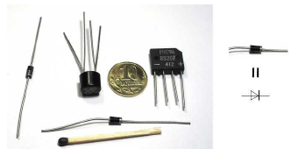
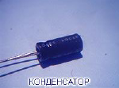
ELEKTRONIKANYŇ ESASLARY.
1. Ýarymgeçirijili elektronikanyň esaslary
2. Ýarymgeçiriji materiallar

Slide 2
Elektron enjamlara goýulýan talaplar gün geldigiçe ösýär we olaryň shemalary çylşyrymlaşýar. Bu bolsa ylmyň we tehnikanyň iň soňky gazananlaryny yzygiderli elektron enjamlary işläp taýýarlamakda ulanmaklygy talap edýär.
Elektron abzallar-işleýiş usullary gaty jisimdäki, suwuklykdaky, wakuumdaky, gazdaky ýa-da plazmadaky elektrik, ýylylyk, ýagtylyk (optiki) we akustiki hadysalara esaslanan gurluşlardyr. Elektron abzallar radioelektron enjamlaryň ýönekeý elementi hökmünde ulanylýar we olary aýratynlykda söküp-düzüp hem-de abatlaşdyryp bolmaýar. Abzallaryň ýerine ýetirýän esasy funksiýalary maglumat signallaryny işläp taýýarlamak hem-de energiýanyň görnüşini özgertmek bolup durýar.

Slide 3
Häzirki wagtda ulanylýan ähli elektron abzallar işleýän signallarynyň görnüşine we maglumaty işläp taýýarlamagyň usulyna görä elektroözgerdiji, elektroýagtylyk, fotoelektrik, termoelektrik, akustoelektrik we mehanoelektrik görnüşlere bölünýärler. Elektroözgerdiji abzallarda elektrik signalynyň bir görnüşini beýleki bir görnüşe özgerdilmegi, elektroýagtylyk abzallarda elektrik signalynyň optiki (ýagtylyk) signalyna özgerdilmegi, foto- we termoelektrik abzallarda optiki we ýylylyk signallarynyň elektrik signalyna özgerdilmegi, akustoelektrik abzallarda ses tolkunlarynyň elektrik signalyna we tersine özgerdilmegi, mehanoelektrik abzallarda bolsa mehaniki hereketiň ýa-da täsiriň elektrik signalyna özgerdilmegi bolup geçýär.

Slide 4
Elektroözgerdiji abzallar elektron abzallaryň iň uly toparyny düzýärler. Olara dürli görnüşdäki ýarymgeçirijili diodlar, bipolýar we meýdanly tranzistorlar, tiristorlar, elektrowakuum abzallar (triodlar, tetrodlar, pentodlar we ş.m.), gazrazrýadly abzallar (gazotronlar, tiratronlar, plazmaly paneller); elektroýagtylyk abzallara-ýagtylyk şöhlelendirýän diodlar, lýuminesent kondensatorlar, lazerlar, elektron-şöhle turbajyklar; fotoelektrik abzallara-fotodiodlar, fototranzistorlar, fototiristorlar, gün elementleri (gün batareýalary) we beýlekiler; termoelektrik abzallara-ýarymgeçirijili diodlar, tranzistorlar, termistorlar; akustoelektrik abzallara-akustoelektrik güýçlendirijiler, generatorlar, filtrler, üstki akustiki tolkunlardan düzülýän egleýji liniýalar we beýlekiler degişlidir.

Slide 5
Ýarymgeçiriji materiallar
Elektron gurluşlaryň gabara ölçeglerini kiçeltmäge we iş ygtybarlygyny has ýokarlandyrmaga mümkünçilik beren ýarymgeçirijili abzallaryň ýüze çykmagy elektronikada uly öňe gidişlik döretdi. Bu abzallary taýýarlamak üçin esasan gaty kristallik strukturasy bolan we özüniň udel elektrik garşylygy boýunça elektrik toguny geçirijiler (r=10-8¸10-6 W×m) bilen dielektrikleriň (r=108¸1013 W×m) aralygyndaky ýagdaýy eýeleýän ýarymgeçiriji (r=10-6¸108 W×m) materiallar peýdalanylýar. Şonuň üçin käbir ýagdaýlarda ýarymgeçirijili elektronika gaty jisimli elektronika hem diýilýär.

Slide 6
Elektrik geçirijiligi boýunça ýarymgeçirijiler dielektriklere ýakyn bolup, geçirijilerden has tapawutlanýarlar. Ýarymgeçirijilere mahsus bolan häsiýetleriň biri, olaryň udel garşylyklarynyň daşky täsirleriň (ýylylygyň, ýagtylygyň, elektrik hem-de magnit meýdanlarynyň, radioaktiw şöhleleriň we ş.m.) netijesinde üýtgeýänligidir. Şeýle-de, ýarymgeçiriji kristala käbir beýleki elementleriň atomlary (garyndylar) garylanda olaryň elektrofiziki häsiýetleriniň (elektrik geçirijiligi) uly çäklerde üýtgemegidir. Arassa ýarymgeçiriji materiala (monokristala) talap edilýän görnüşdäki we mukdardaky garyndylary garmak arkaly olaryň elektrik geçirijiligini islendik derejede üýtgedip bolmaklygy olaryň elektron tehnikasynda giňişleýin ulanylmagyna itergi berdi

Slide 7
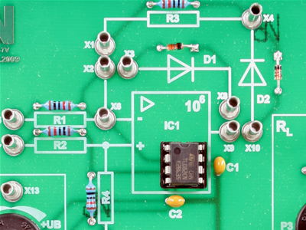
Häzirki wagtda ýarymgeçirijili elektron abzallary taýýarlamak üçin esasy material hökmünde kremniý (Si), galliniň arsenidi (GaAs) we käbir ýagdaýlarda germaniý (Ge) ýaly ýarymgeçirijiler ulanylýar. Olara garyndy materiallar hökmünde bolsa indiý (In), myşýak (As), bor (B), fosfor (P), surma (Sb), kadmiý (Cd), kükürt (S), tellur (Te), selen (Se), galliý (Ga), alýuminiý (Al) ýaly elementler peýdalanylýar.

